Slide 1

Notes:
“Бессмертный полк” средней группы “Росточек” ГБОУ ШКОЛА 199. Воспитатели: Суша Татьяна Андреевна, Тужаева Ангелина Арбиевна. МЫ ПОМНИМ!

Slide 2

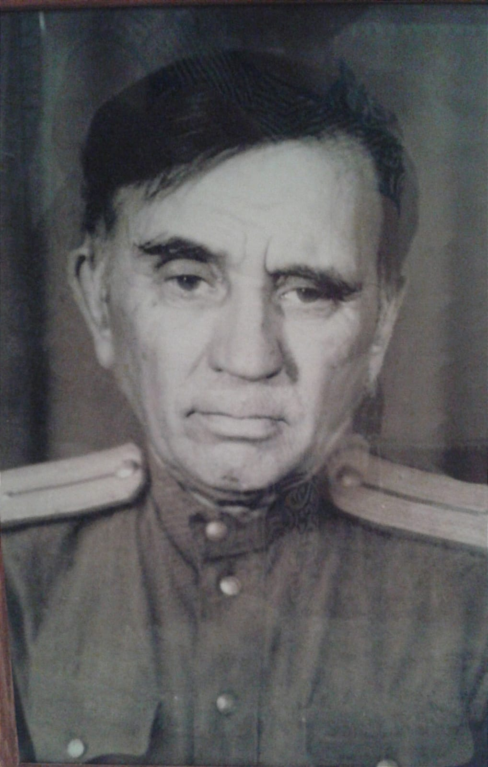
Родин Владимир Дмитриевич
Notes:
Дедушка помощника воспитателя Киян Оксаны Николаевны. Был разведчиком

Slide 3
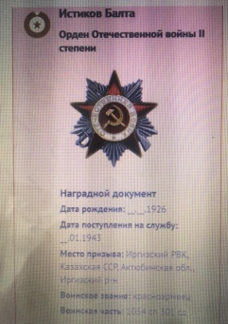
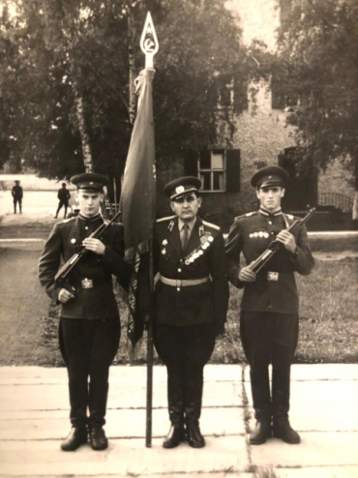
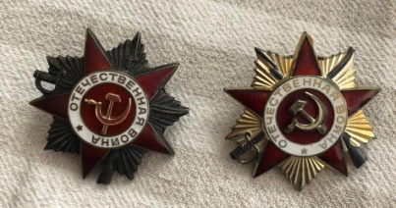
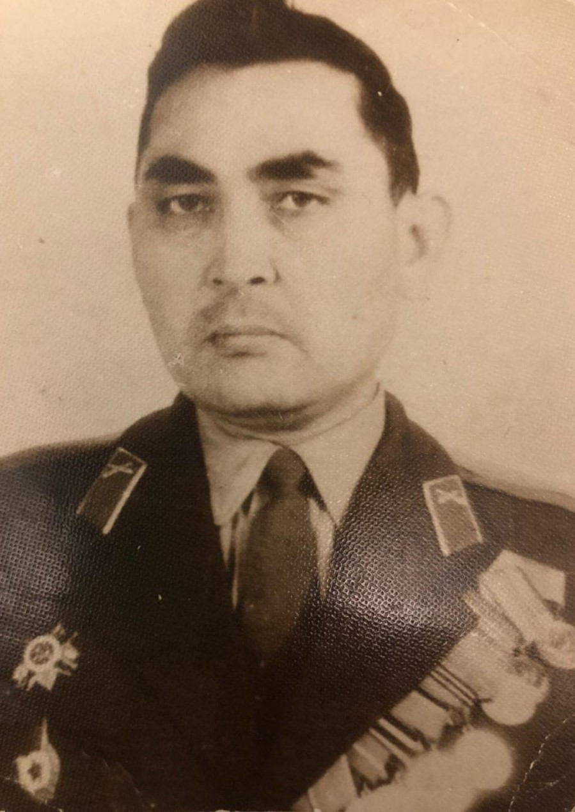
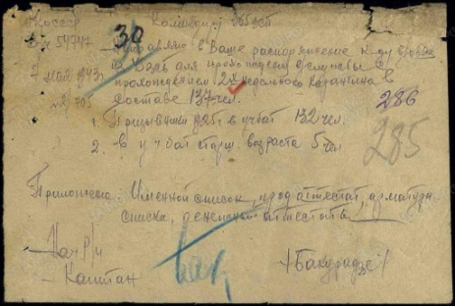
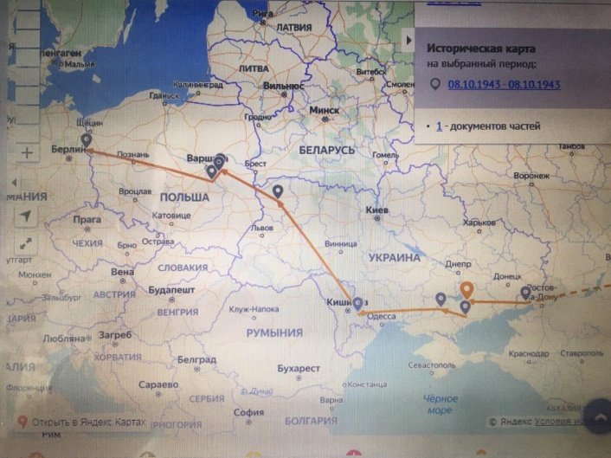
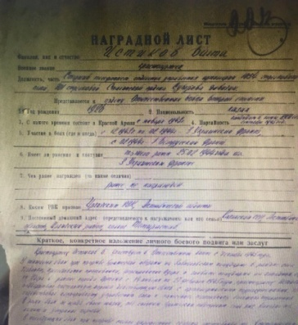
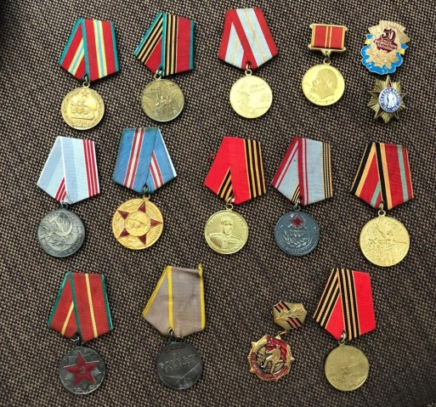
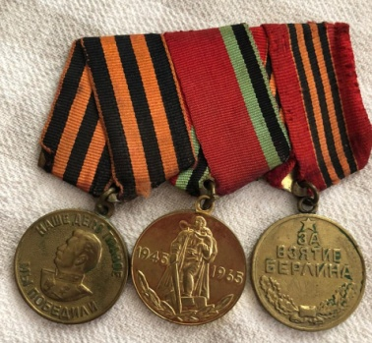
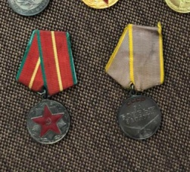
Notes:
Дядя Тужаевой Ангелины Арбиевны - Истиков Балта Даркулович 30.12.1926 - 13.07.2000. Умер в звании полковника. в 60-70 е служил в Германии, потом в Белоруссии.

Slide 4
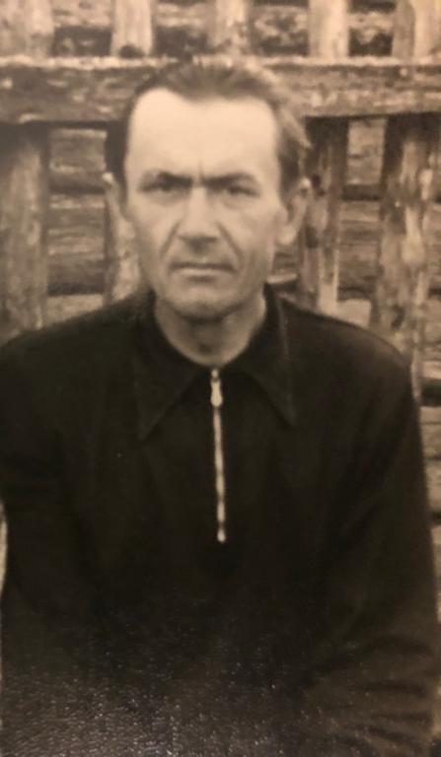
Notes:
Дедушка Тужаевой Ангелины Арбиевны - Гедимин Вячеслав Михайлович 1918-1960. В 1943 году получил ранение в легкое, вернулся в Белоруссию, ушел в партизанский отряд. Умер от осложнения после ранения.

Slide 5
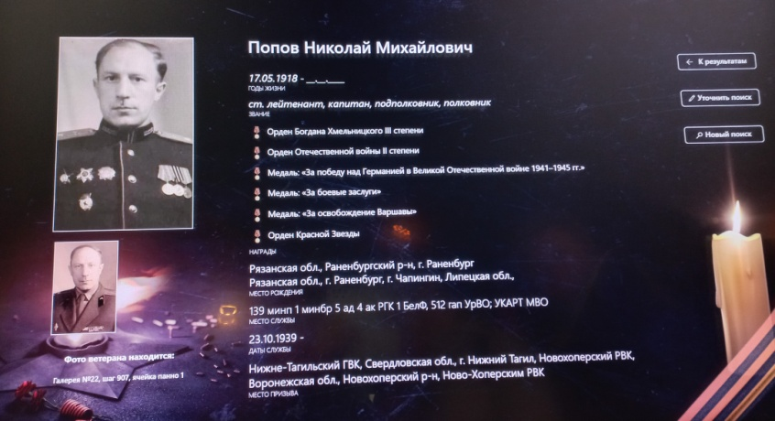
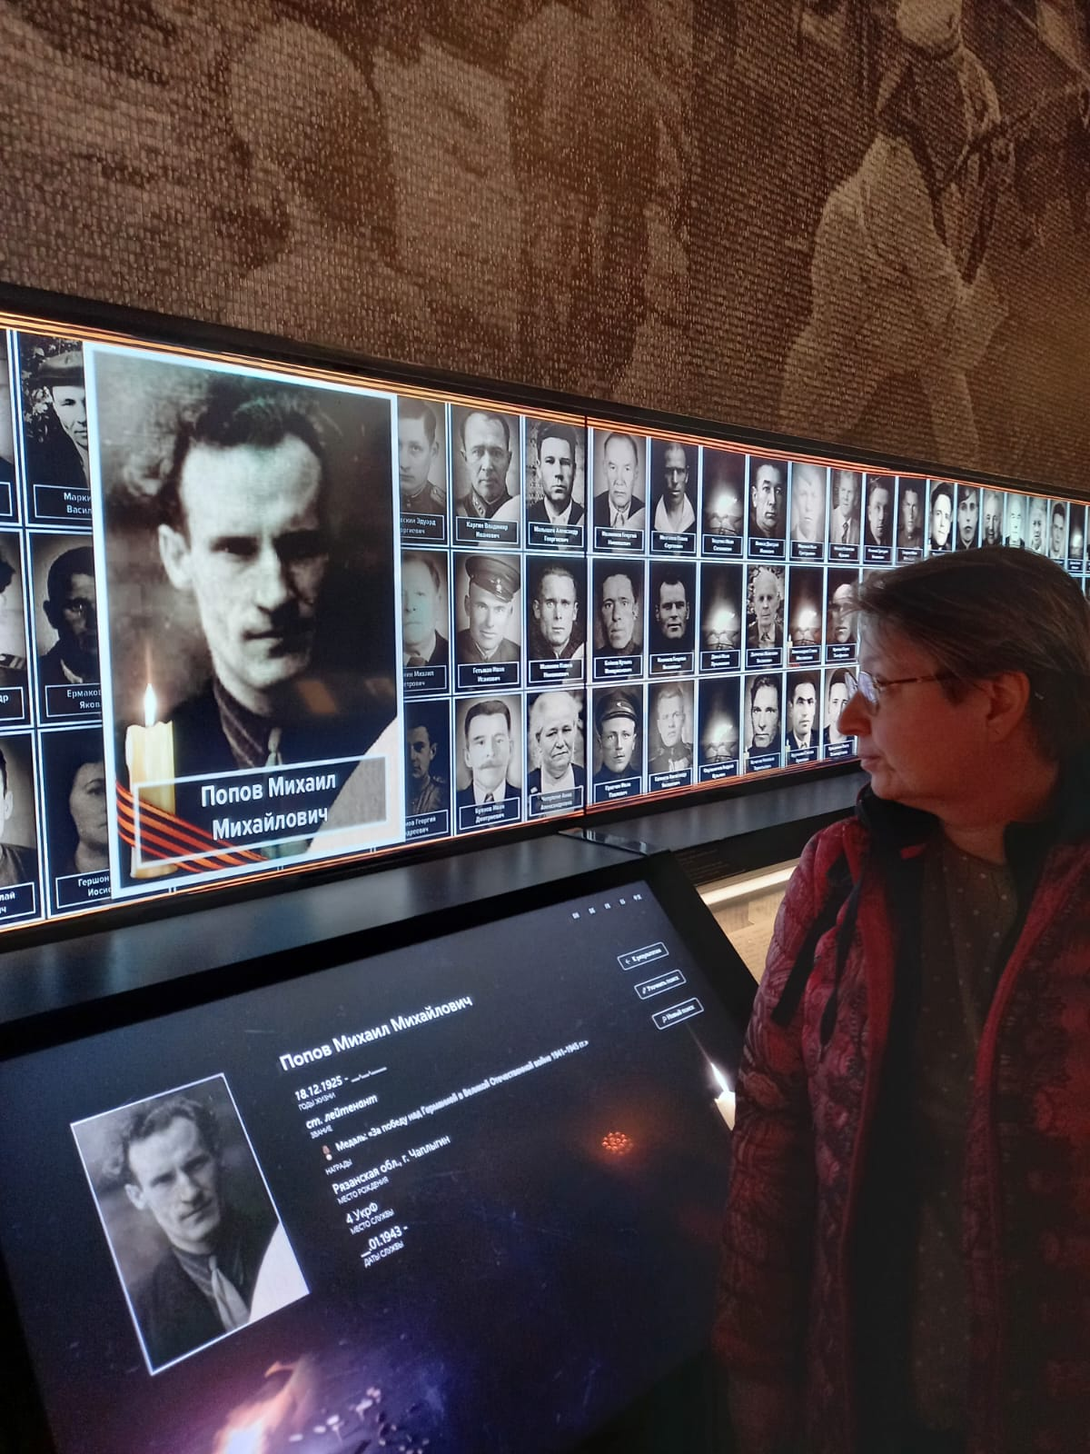
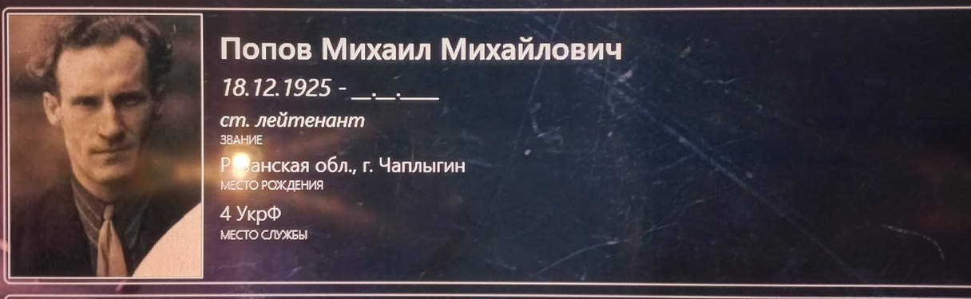
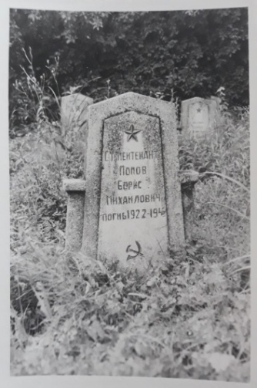
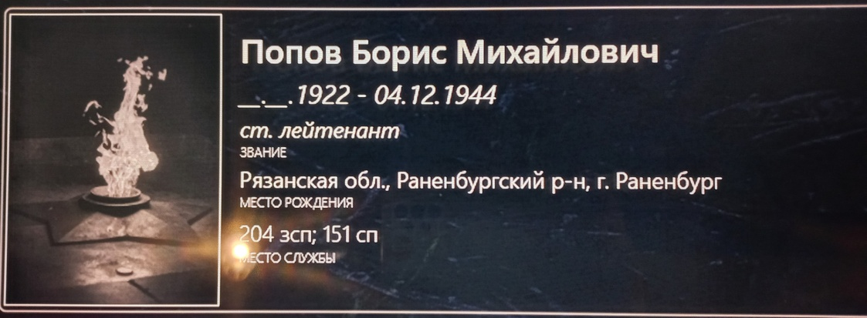
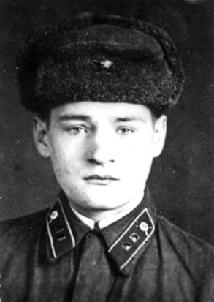
Notes:
Дяди воспитателя Суша Татьяны Андреевны: Попов Михаил Михайлович, командир расчета зенитного удия в18 лет, сбил пикирующий бомбардировщик U-88, в танковом десанте во время штурма г. Джанкоя их танк первым ворвался в город, освобождал Крым

Slide 6
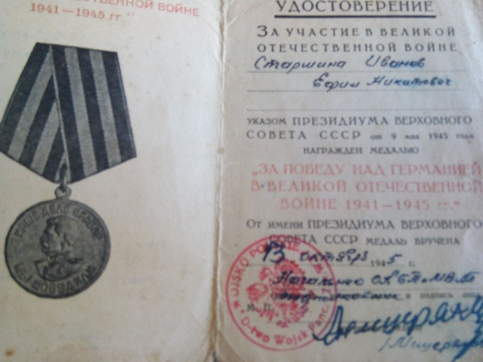
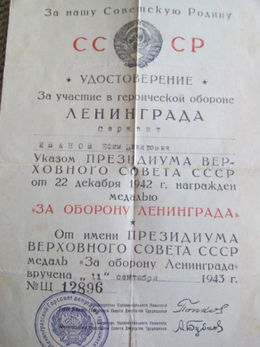
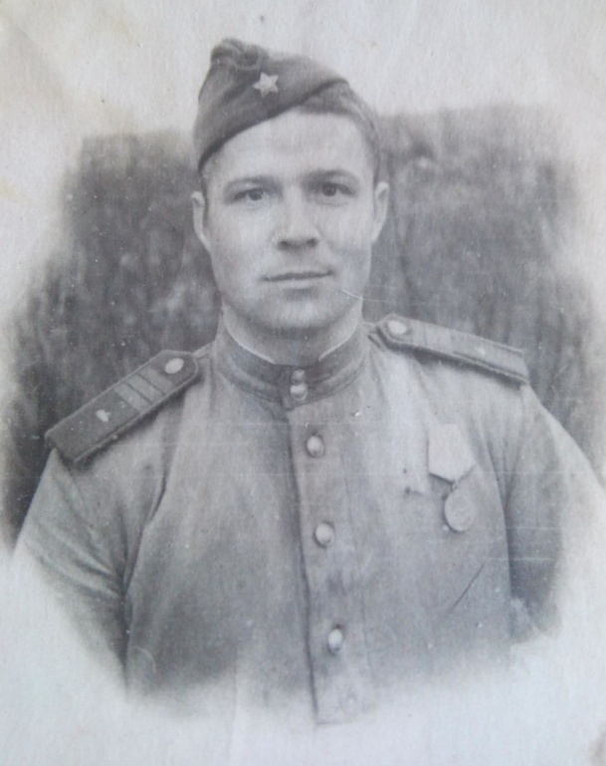
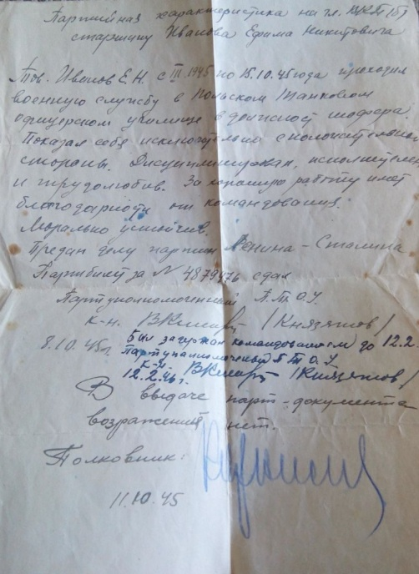
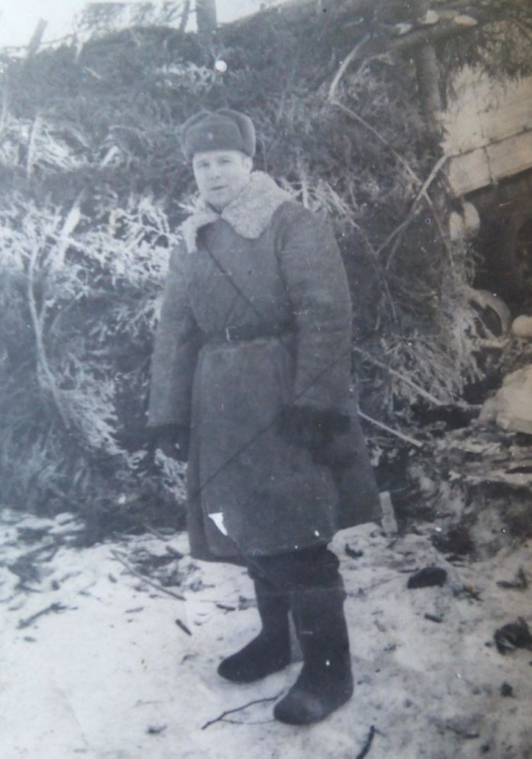
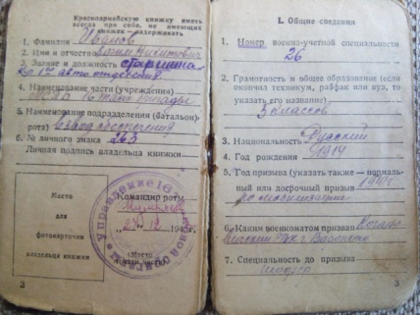
Notes:
Дедушка Воспитателя Суша татьяны Андреевны Иванов Ефим Никитович. Прошел всю войну, был шофером, вывозил детей по Ладожскому озеру из Ленинграда.

Slide 7
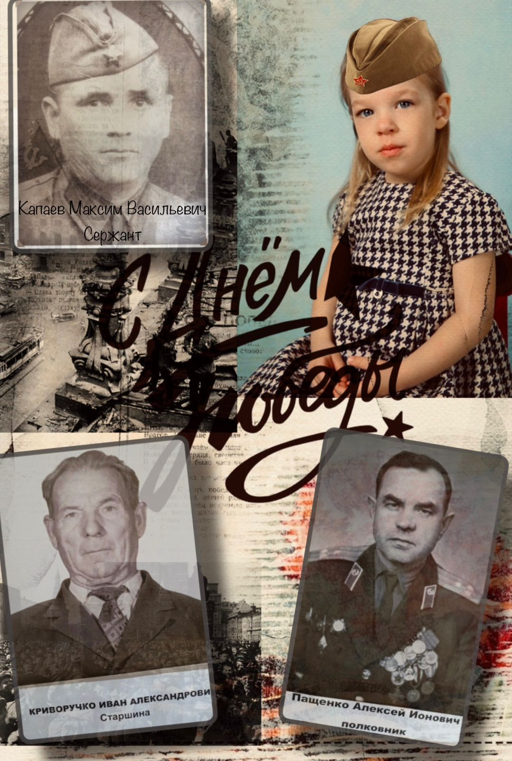
Notes:
Прадедушки Ариши. Максим Васильевич Капаев - танкист, прошел всю войну, Иван Александрович Криворучко был ранен, дошел до Кенинсберга. Пащенко Алексей Ионович (двоюродный прадед) Все имеют много медалей и орденов.

Slide 8
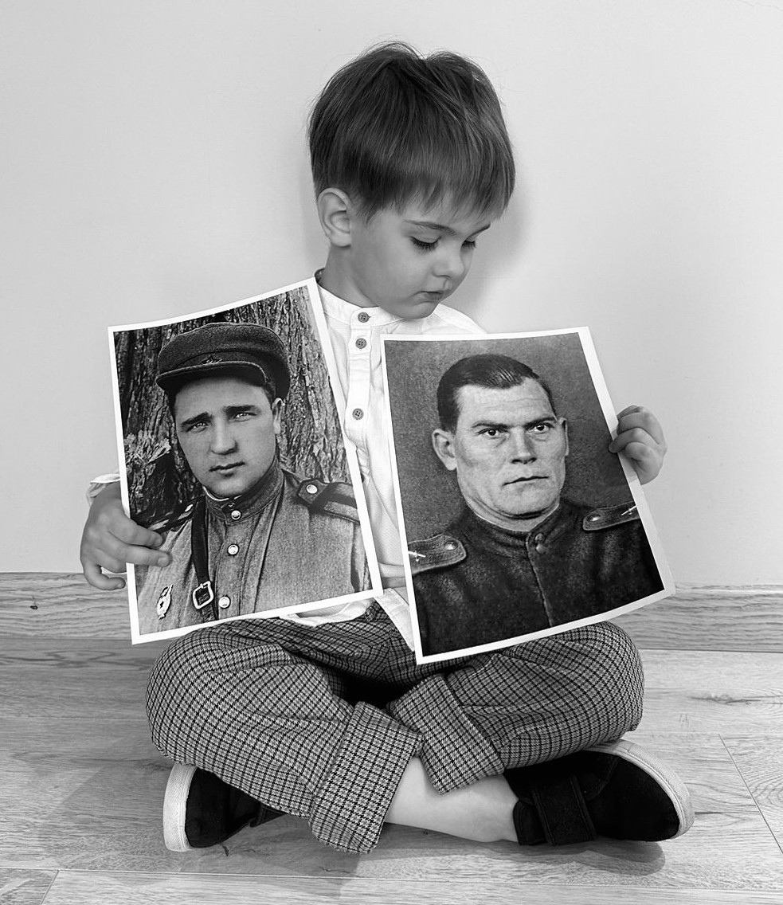
Notes:
Прадедушки Стаса. Владимир Алексеевич Починкин был командиром отделения связи тяжелой пушнчной артиллерийской бригады РГК.Медаль “За боевые заслуги”, орден “Отечественной войны” 2 степени. Плуженский Григорий Иванович.

Slide 9
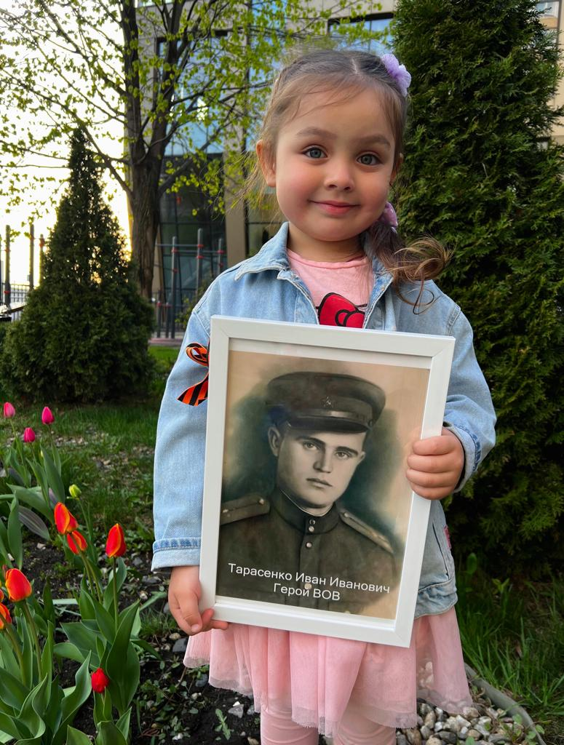
Notes:
Прадедушка Лизы. Иван Иванович Тарасенко 1920-2008г. ушел на фронт в 1941году, дошел до Вены. Награды: медали “За отвагу”, “Зв победу над Германией”, “За взятие Вены”, “За боевые заслуги”, ордена: “Отечественной войны” 1 ст, “Красного знамени”

Slide 10
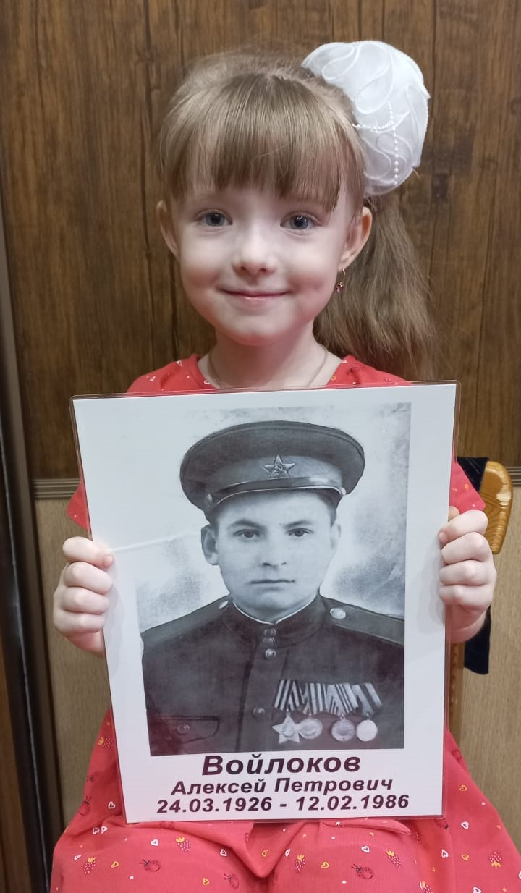
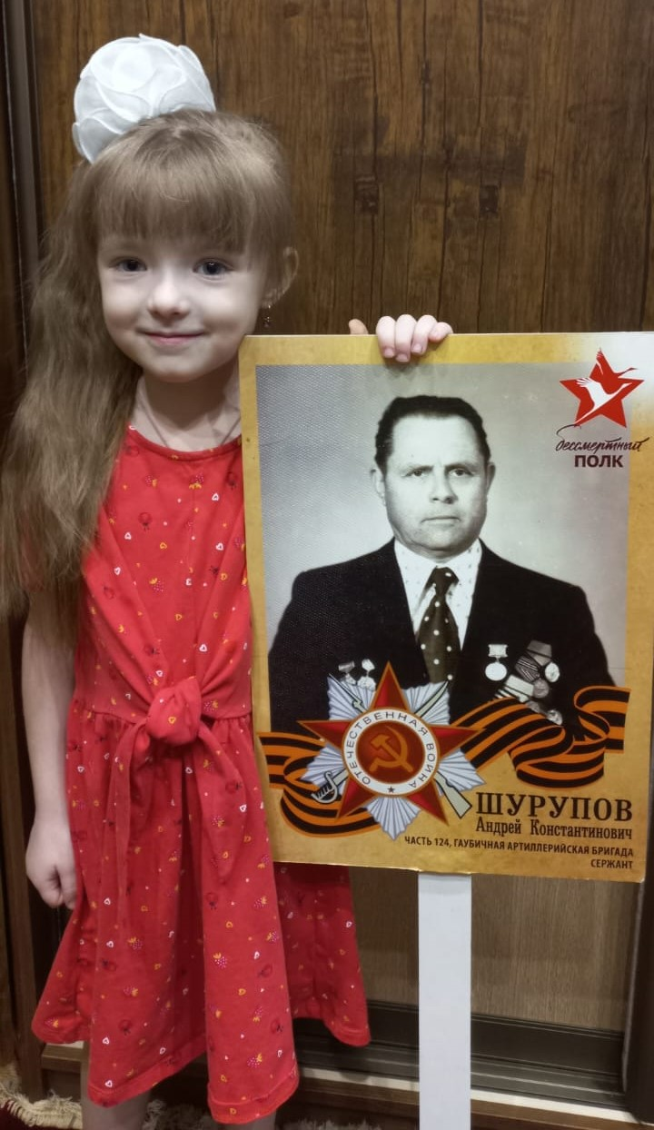
Notes:
Прадедушки Лиды. Шурупов Андрей Константинович был старшим сержантом, разведчиком. Однажды вынес на себе раненого командира, спас ему жизнь. Орден “Отечественной Войны” 2 ст, медаль “За Отвагу”Войлоков А.П. брал Прагу, Берлин.

Slide 11
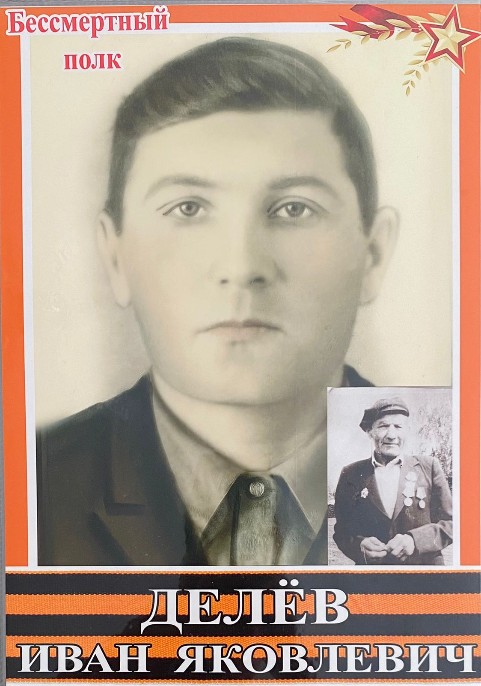
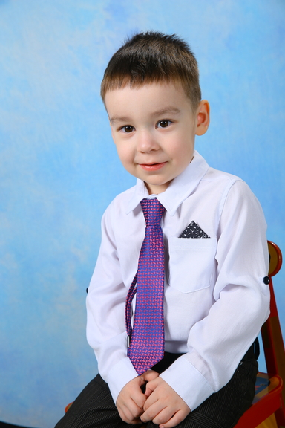
Notes:
Прадедушка Валеры. Делев Иван Яковлевич был командиром отделения связи тяжелой пушечной артиллерии бригады РГК. Орден “Отечественной войны” 2 ст, медаль “За боевые заслуги” в1943г

Slide 12
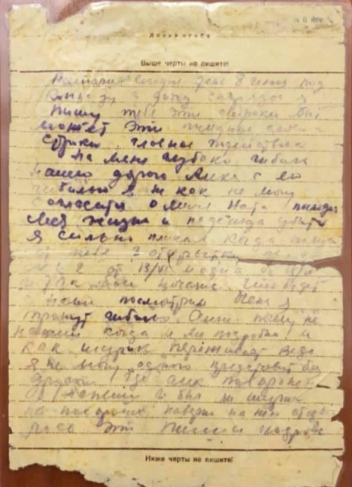
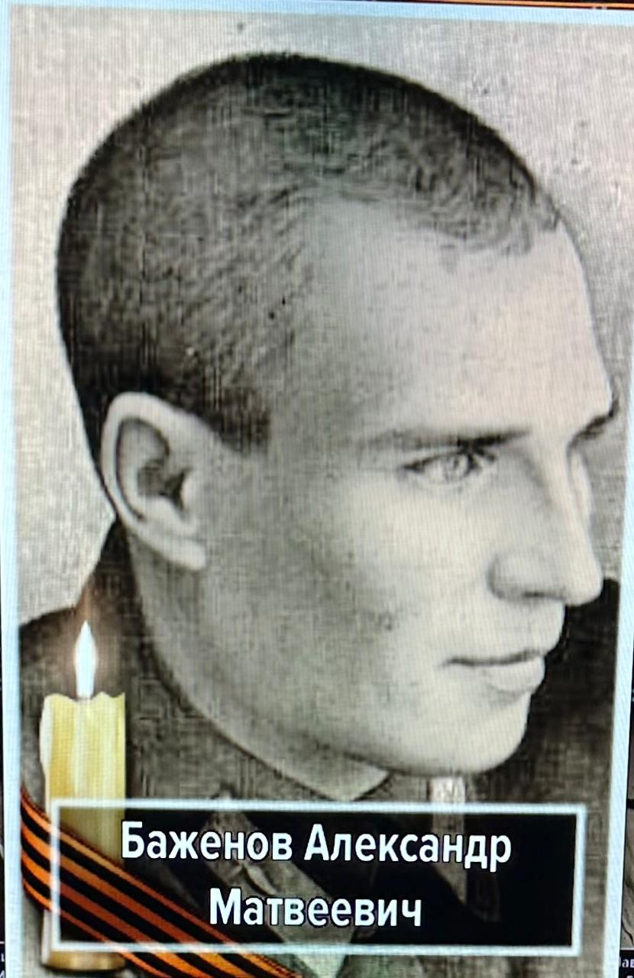
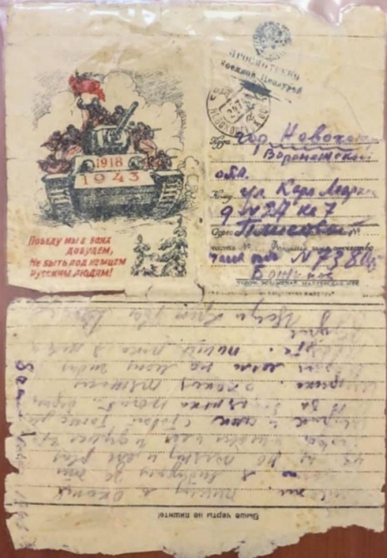
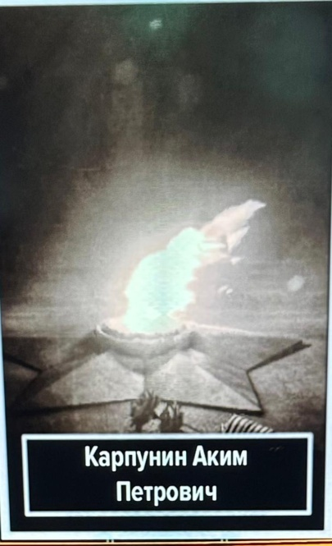
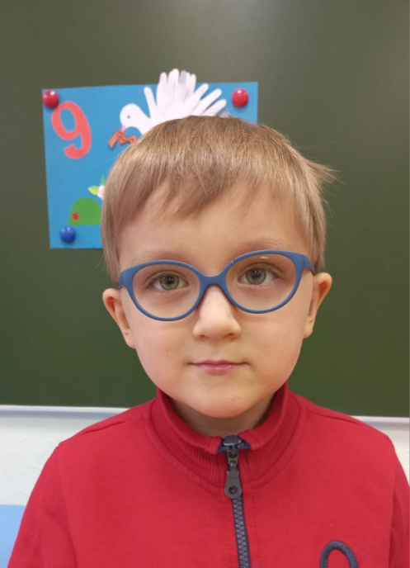
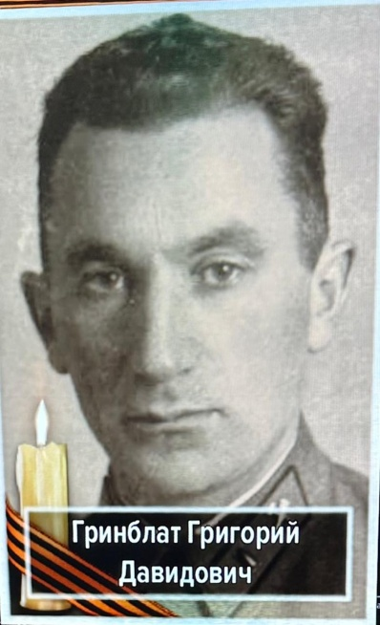
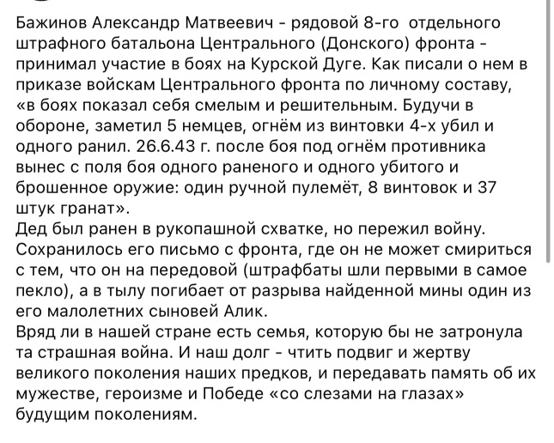
Notes:
Прадедушки Миши. Бажинов Александр Матвеевич рядовой, Был смелым, вступал в рукопашную схватку с врагом, Был ранен, прошел всю войну. Карпунин Аким Петрович погиб в 1941г, медаль “За отвагу”

Slide 13
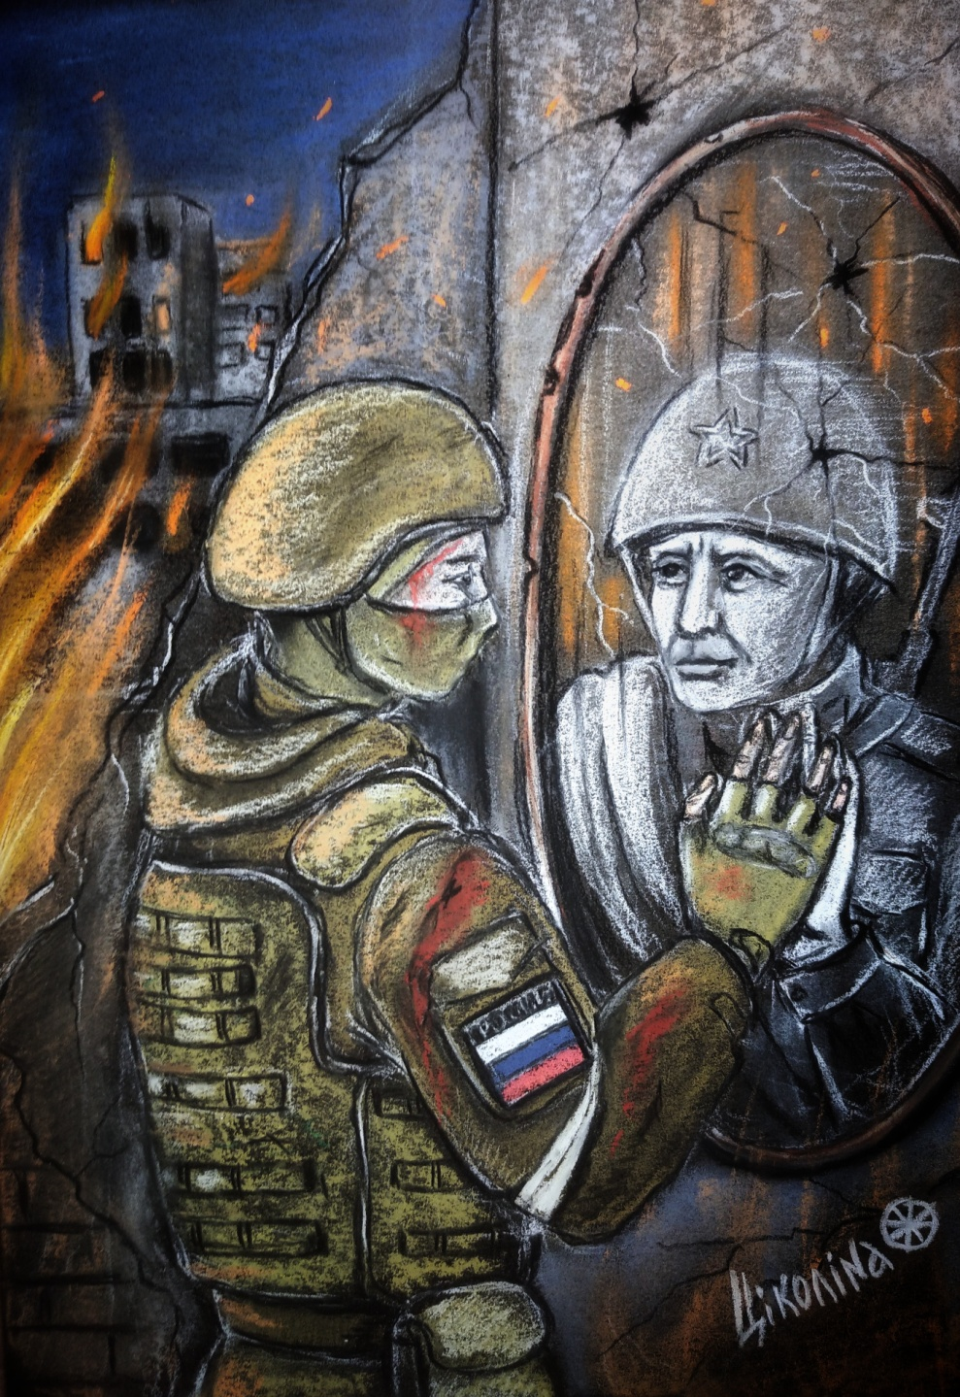
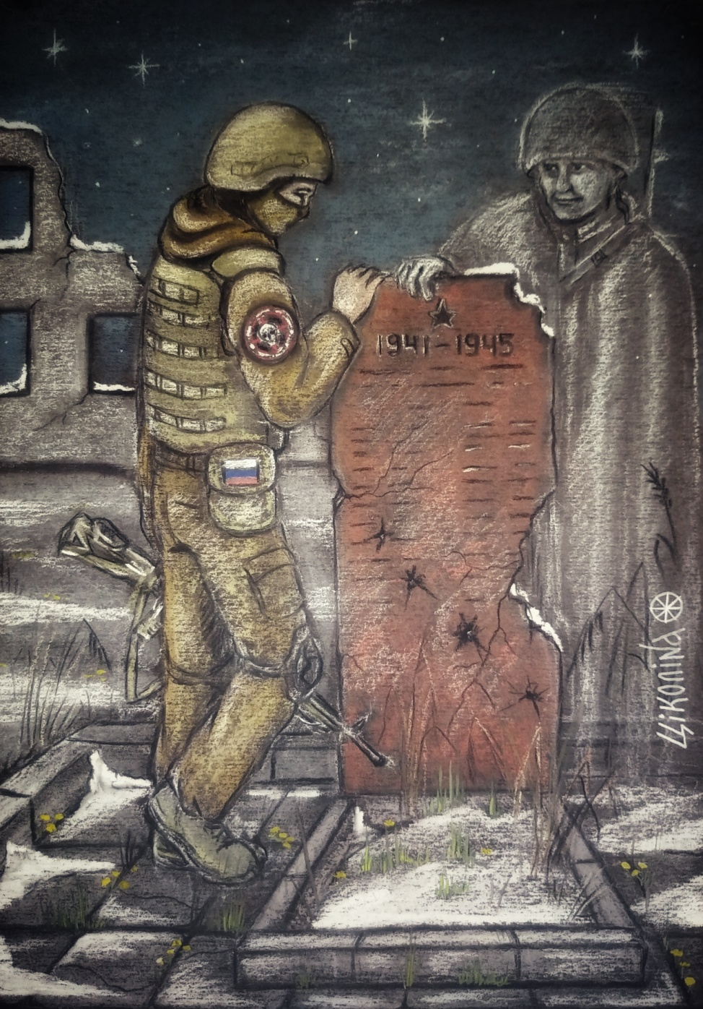
Рисунки Марии Циколиной

